Slide 1
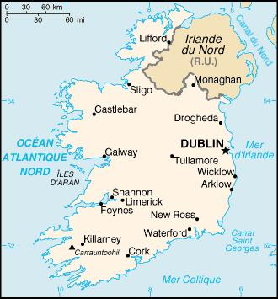
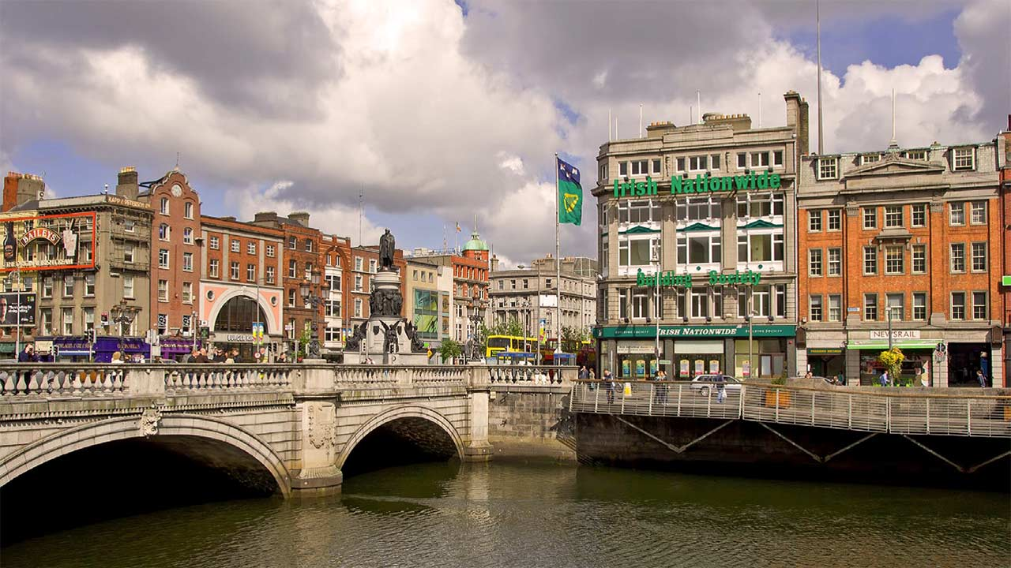
VOYAGE A DUBLIN du Dimanche 13 au Vendredi 18 Octobre 2019
Notes:
1

Slide 2
PRESENTATION GENERALE
4 jours sur place + 5 nuits dont 3 en famille hôtesse et 2 sur le Ferry
Groupe de 45 élèves de première.
4 accompagnateurs :
Madame BETTON
Madame SAMSON
Madame PIHAN
Monsieur GACEL
Notes:
2

Slide 3
Programme Dimanche 13 Octobre
9h 00 PLACE DU CHAMP DE FOIRE
vérification des papiers
Prévoir le nécessaire pour la nuit
( trousse de toilette, pyjama, change).
et le pique-nique du midi
12h30 Arrivée à Cherbourg
15h 00 Départ du ferry et nuit à bord en cabine couchette.
Dîner à bord du Ferry ( inclus)
Notes:
3

Slide 4
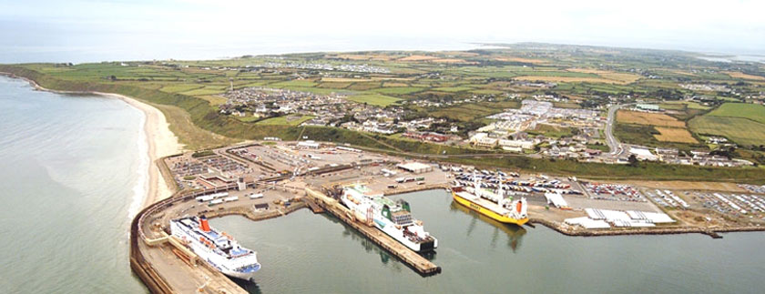
lundi 14 Octobre
Petit déjeuner à bord du ferry (à charge de l’élève)
8 h 00 : Arrivée à Rosslare
Visite du site du Dunbrody Famine Ship
Visite guidée de Dublin
Dîner et soirée en famille hôtesse à Dublin
Notes:
4

Slide 5
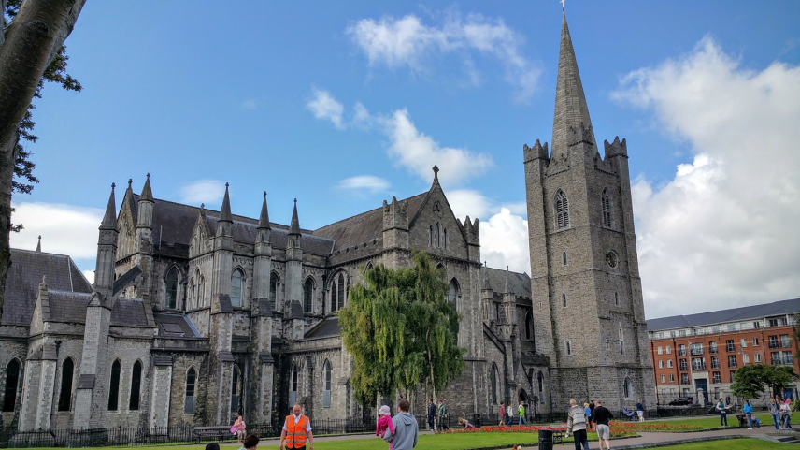
Mardi 15 Octobre
Petit déjeuner en famille hôtesse
Visite du Musée Epic de DUBLIN.
Déjeuner fourni par les familles-hôtesses
Passage à la Mairie pour une exposition sur l’histoire de la ville
St Patrick’s cathedral
Dîner en famille hôtesse
Notes:
5

Slide 6
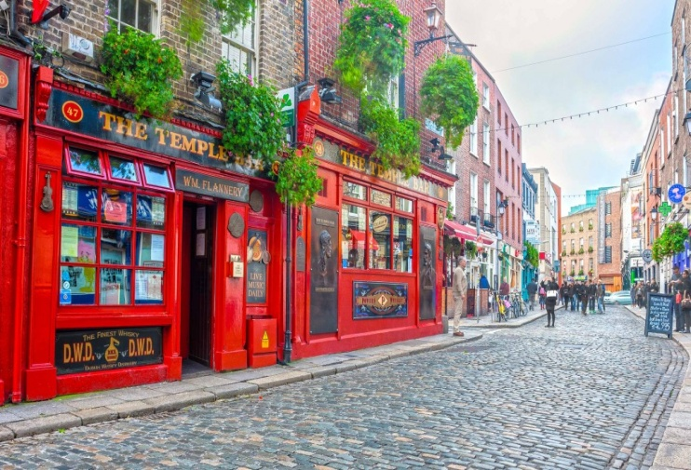
Mercredi 16 Octobre
Petit déjeuner en famille hôtesse.
Visite du musée Guinness Store House
Déjeuner fourni par les familles-hôtesses.
Visite de la National Gallery of Ireland
Shopping
Initiation aux danses irlandaises
Dîner en famille hôtesse
Notes:
6

Slide 7
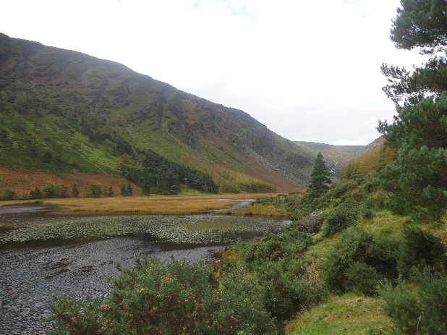
Jeudi 17 Octobre
Petit déjeuner en famille hôtesse.
Route vers Glendalough
Visite du site monastique
et randonnée autour des lacs
Visite de la tisserie Avoca Mill
Départ pour Rosslare
Embarquement à 20h30
Dîner fourni par les familles hôtesses
Nuit à bord en cabine couchette
Notes:
7

Slide 8
Vendredi 18 Octobre
Déjeuner à bord du Ferry (inclus)
16 h 00 Arrivée à Cherbourg
20h retour à Vitré, place du champ de Foire.
Bonnes vacances ! ☺
Notes:
8

Slide 9
Quelques conseils pratiques
Les bagages :
1 valise
1 sac à dos pour la journée
Notes:
9

Slide 10
Dans la valise
Prévoir de bonnes chaussures de marche
Un vêtement de pluie (eh oui, en Irlande, il pleut aussi...)
Trousse de toilette et serviette de toilette
Ordonnance en cas de traitement médical (prévenir un responsable)
Adaptateur pour prises électriques
Notes:
10

Slide 11
Dans le sac à dos
Argent de poche en euros.
Médicaments si nécessaire (mal des transports, maux de tête, traitements particuliers ….)
Dictionnaire de poche, bloc notes, chemise plastique, crayons ….
Dans le sac à dos, une petite bouteille d’eau ou une gourde, une trousse de toilette , pyjama, change, des gâteaux pour le petit déjeuner .
Notes:
11

Slide 12
Pour les nouvelles…
Accueil du Lycée
Depuis la France vers l’Irlande:
00 353 puis le n° du correspondant
sans le 0 initial
Depuis l’Irlande vers la France :
00 33 puis le n° sans le zéro
Notes:
12

Slide 13
Pour les nouvelles (suite …)
Site de l’école rubrique « voyages premières »
Professeurs hébergés chez Mrs Hamill : 00353 12863110 ou portable professeur 06 70 38 00 74 (en cas d’urgence)
Notes:
13

